Slide 2
Litteratur Västernorrland Region Västernorrland
Litteratur Västernorrland verkar för att långsiktigt stärka litteraturens ställning och främja intresset för litteratur som konstform, litterärt skapande och berättande i Västernorrland.
Litteratur Västernorrland genomför strategiska insatser för stärkt struktur och samverkan, med syfte att bidra till ett varierat och rikt ekosystem för litteratur i hela regionen.
Författare och andra litterära yrkesutövare som bor och är verksamma i länet är en prioriterad målgrupp.
Mittlitt Västernorrlands litteraturfestival, varje höst i en av länets kommuner, v.43-44.
Branschdag litteratur Mötesplats för verksamma inom litteraturområdet i Västernorrland.
Resurser för författare Stipendier och uppdrag samt fortbildning, workshops och träffar.
AIRY Literature, residens i arbetarlitteratur, Hola folkhögskola.
Littscen Västernorrland Arrangörer av litterära evenemang, nätverk och samverkan.
Författarnätverk Författare i regionen samt nätverk för barn- och ungdomsförfattare.
Unga skrivare Regionalt nätverk för unga 13-25 år.

Slide 3
Västernorrlands litteraturfestival
Timrå 18-31 oktober 2024
Tema Förändring

Slide 4
Mittlitt - Framtidsperspektiv
Samhället präglas av snabba och genomgripande förändringar.
Klimatförändring, befolkningsstruktur, globalisering och digitalisering antar allt mer osäkra former till följd av instabilitet, hälsokris och krig.
Det är angeläget att bidra till en hållbar
utveckling och social sammanhållning.
Att kraftsamla kring bildning, fritt
konstnärligt skapande och yttrandefrihet.
Att stärka delaktighet och samverkan är
avgörande.

Slide 5
Regionala framtidsperspektiv
Hållbar regional utveckling, Agenda 2030
Regional utvecklingsstrategi
Regional kulturplan och biblioteksplan
Samverkan för social hållbarhet
Folkbildning, kompetensförsörjning
Hållbar tillväxt och attraktivitet
Kulturella och kreativa branscher
Notes:
Region Västernorrland
Sundsvalls kommun
Mittuniversitetet
Folkhögskolor och studieförbund
Verksamma inom litteraturområdet
Bibliotek i övriga kommuner

Slide 6
Västernorrlands kulturplan och biblioteksplan
Kulturen ska vara en oberoende kraft för långsiktig hållbar samhällsutveckling
En större mångfald röster tar plats i det offentliga samtalet, exempelvis genom arbetet för stärkt yttrandefrihet.
Fler människor läser, skriver, skapar och deltar
i samhällsutvecklingen utifrån sina förutsättningar.
Regionbibliotek Västernorrland ska främja
litteraturens ställning och intresset för bildning,
upplysning, utbildning och forskning samt
kulturell verksamhet i övrigt.

Slide 7
Mittlitt – Regional arena och mötesplats
Region Västernorrland regionens kommuner Mittuniversitetet
Litteratur, kultur och bildning
Social och kulturell hållbarhet
Samarbete och stärkta strukturer
Demokrati och yttrandefrihet
Delaktighet och tillgänglighet
Notes:
Fokusår i vänkommun
Formas tillsammans med de intitiativ som tas i kommunen

Slide 8
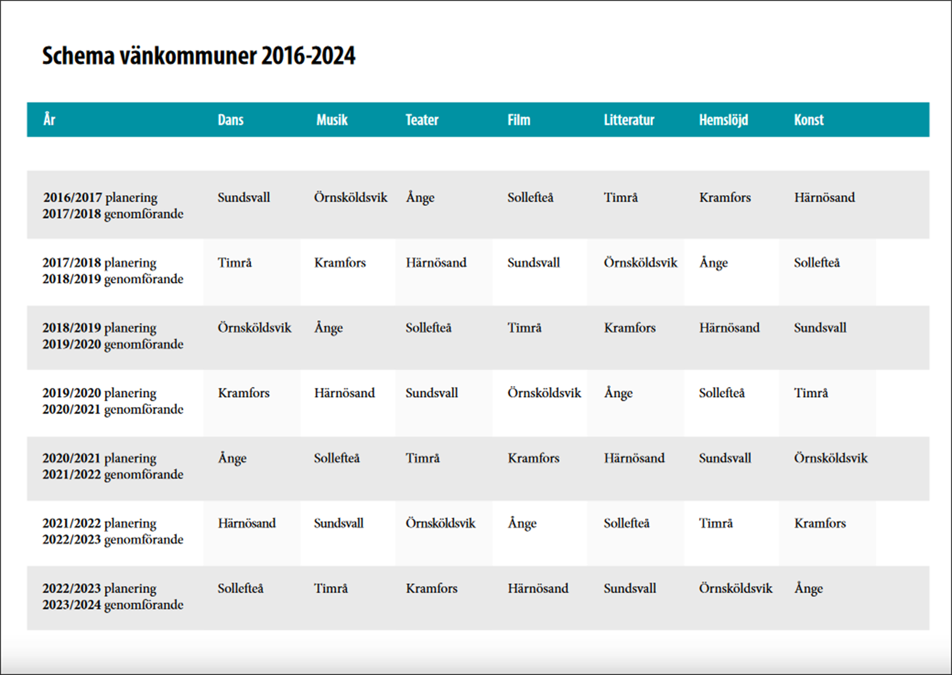

Slide 9
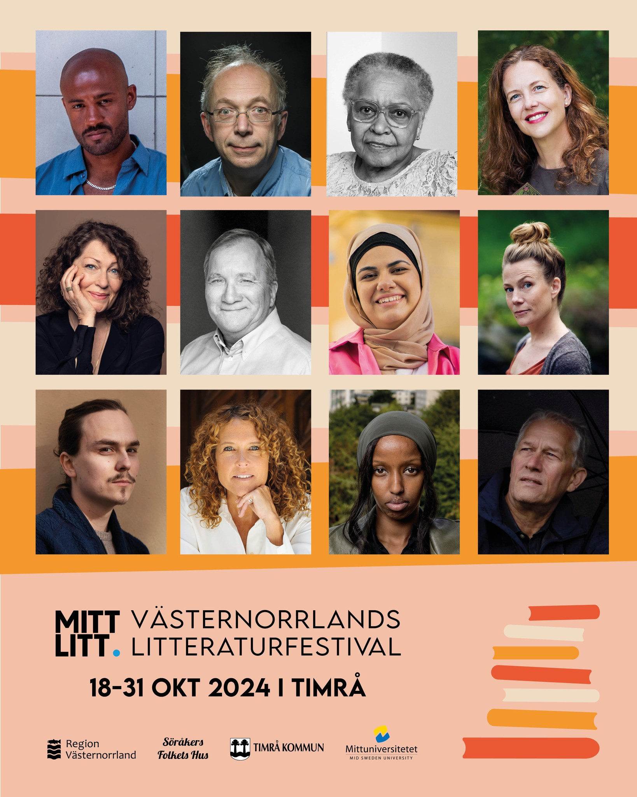
Mittlitt Timrå 2024

Slide 15
Västernorrlands litteraturfestival
Timrå 2024
18-31 oktober

Slide 16
Västernorrlands litteraturfestival Sundsvall 2023
Mikael Niemi, Kristina Sandberg, Åsa Wikforss, Nina Hemmingsson, Monica Fagerholm mfl.
Ca 1500 besökare 32 programpunkter Nådde målgrupper Synliggjorde litteratur som konstform Stärkta regionala och nationella nätverk Ökat intresse för litteraturarrangemang Regional arena
Tema Framtid
Litteraturscen och spår med skrivarworkshops
Masterclass för författare
Hubb Mittlitt på Mittuniversitetet
Höstlovsaktiviteter på Sundsvalls bibliotek
Internationellt webbinarium, AIRY arbetarlitteratur
Mittlitts klassiker 2023, Fahrenheit 451
Röster från Sundsvall, avslutningsföreställning
Livesändningar av författarsamtal, mångspråk
Konferens Demokrati och yttrandefrihet
Notes:
Region Västernorrland
Sundsvalls kommun
Mittuniversitetet
Folkhögskolor och studieförbund
Verksamma inom litteraturområdet
Bibliotek i övriga kommuner

Slide 17
Västernorrlands litteraturfestival Timrå 2024
Datum: 18-31 oktober
Tema: Förändring
En festival i mikroformat med liten budget och personalresurser som sätter ramarna
Synliggöra det som redan görs
Smarta samarbeten där vi bygger vidare på det som gjorts tidigare
Spår:
Poesi och berättande
Eget skapande
Demokrati och yttrandefrihet
Sapmi
En bygd i förändring, Timrås historia
Förändring som samhällsomvandling, makten att förändra sitt eget liv
Notes:
Region Västernorrland
Sundsvalls kommun
Mittuniversitetet
Folkhögskolor och studieförbund
Verksamma inom litteraturområdet
Bibliotek i övriga kommuner

Slide 18
Organisation Mittlitt 2024
Styrgrupp
Projektgrupp
Externa samarbetspartner
Samordning kommunikation, marknadsföring, webb, sociala medier
Region Västernorrland: Litteratur Västernorrland, Regionbibliotek Västernorrland,
Ålsta, Hola och Örnsköldsviks folkhögskola
Timrå kommun: Kultur och bibliotek
(Ev. utbildning, integration, näringsliv, besöksnäring)
Söråker Folkets Hus
Mittuniversitetet
Samarbetspartners
Föreningar, företag, verksamma inom litteraturområdet såsom; Ljustorps bygdegård,
Noerthenaestie Västernorrlands Sameförening, Timrå IK
Bibliotek i övriga kommuner

Slide 19
Styrgrupp Mittlitt 2024
Organisation styrgrupp
Region Västernorrland:
Maria Oldenmark, Regional utveckling
Cecilia Dahlbäck, Litteratur Västernorrland,
Johanna Nord Ambrosson, Regionbibliotek Västernorrland
Annelie Haglund, Ålsta FHSK, (repr. Även Hola och Örnsköldsvik)
Timrå kommun: Kristina Lindström, Kultur och fritid
Söråker Folkets Hus: Christina Thonman
Mittuniversitetet: Sofie Blombäck

Slide 20
Projektgrupp Mittlitt 2024
Organisation projektgrupp
Region Västernorrland: Cecilia Dahlbäck, projektledare, Litteratur Västernorrland
Ålsta folkhögskola: Moa Sundelin
Hola folkhögskola: Mina Widding
Timrå kommun, Timrå bibliotek: Peter Viberg
Mittuniversitetet: Eva Nordlinder
Söråker Folkets Hus:
(Ljustorps bygdegård)

Slide 21
Mittlitt Timrå 2024
Externa samarbetspartners (med kontaktpersoner)
Föreningar, företag, verksamma inom litteraturområdet
Skola och utbildning, kommunala aktörer
Bibliotek i övriga kommuner
Ansökan Kulturrådet, föreningsdrivet läsfrämjande
Projektägare: Söråker Folkets Hus
Noerthenaestie Västernorrlands Sameförening
Ljustorps bygdegård
Storöringens fiskeklubb
Teamsters, Timrå IK
Timrå ridsportklubb, mfl.
Övriga: Verksamma inom litteraturområdet och företag.

Slide 22
Planer och idéer: Mittlitt Timrå 2024
Utgångspunkter inför det gemensamma arbetet:
Platser: Söråker FH, Pangea, Ljustorp, Timrå arena, Lögdeå mfl.
Exempel på arrangemang och möjligheter:
Söråker Folkets Hus: Invigningshelg, 22.10 författarbesök, höstlov
Föreningsarrangemang
Timrå bibliotek, höstlovsaktiviteter, Pangea, författarbesök - vuxna
Teamsters: höstlovsaktiviteter
Sameföreningen: Ljustorp och Lögdeå
Storforum, Biblioteksutveckling, Regionbib (datum satt)
Webbinarium, Arbetarlitteratur, Litteratur Västernorrland
Skrivarworkshops samt Master class för författare
”På byn”, arrangemang på kaféer, restauranger mm.
Samarbete med Folkhälsa

Slide 23
Mittlitt Timrå 2024 Regionala arrangemang
Poesitävling kommer att utlysas under hösten
Tema: Förändring (som i grön omställning etc)
Prisutdelning under Mittlitt
Från 18 år och folkbokförd i Västernorrland
Regionbiblioteket samarbetar med Europa Direkt, Interrailkort 1:a pris
Uppmärksamma Europeiska språkdagen 26 september
Innan Mittlitt:
Gymnasium, folkhögskolor möjligt att arbeta med det i undervisningen
Folkbibliotek möjligt att göra workshops etc.
Kontakt: Ossian Hall
Notes:
Region Västernorrland
Sundsvalls kommun
Mittuniversitetet
Folkhögskolor och studieförbund
Verksamma inom litteraturområdet
Bibliotek i övriga kommuner

Slide 24
Mittlitt Timrå 2024 Folkhögskolor/utbildning
Folkhögskolor och utbildning, författarbesök:
Folkhögskolorna i regionen eventuellt i samverkan med Timrå utbildning
Arbeta med elever innan Mittlitt, liknande 2023
Litteratur: Befintlig litteratur från projektet 2023
Författarbesök: Elever från FHSK åker till Timrå
Gemensamt författarbesök: Timrå gymnasium, Arenaskolan (högstadium)
Livestreama till folkhögskolor?
Författare: Förslag: Faysa Idle, författare och estradpoet
(klassuppsättningar inköpta 2023).
Workshop poesi?
Notes:
Region Västernorrland
Sundsvalls kommun
Mittuniversitetet
Folkhögskolor och studieförbund
Verksamma inom litteraturområdet
Bibliotek i övriga kommuner

Slide 25
Mittlitt – Västernorrlands litteraturfestival
Cecilia Dahlbäck
Projektledare och konstnärlig ledare
cecilia.dahlback@rvn.se
Litteratur Västernorrland
Regionbibliotek Västernorrland
Region Västernorrland

Slide 26
Inaktuella bilagor

Slide 27
Inför Mittlitt Timrå 2024
Tidigare samarbetspartners/verksamhet och intresserade inför 2024:
AIRY Litteratur residens på Hola
Samiska regionala residenset
Region Västernorrland Folkhälsa
Västernorrlands Sameförening
Malmö universitet
Sundsvalls Tidning
Pressklubben Nedre Norrland
Tjejjouren Skogsrå och Sundsvalls kvinnojour
Studieförbund
Litterära sällskapen
GIF Sundsvall
Entré Sundsvall

Slide 28
Västernorrlands litteraturfestival Timrå
Datum: 18-31 oktober
Tema: Förändring
Huvudaktörer och medaktörer
Söka medel: KUR, Svenska Akademien
Avstämning, KUR-ansökan mitten av januari
Möte Mittlitt Timrå kommun efter mitten av januari
(Kristina sammankallar)
Notes:
Region Västernorrland
Sundsvalls kommun
Mittuniversitetet
Folkhögskolor och studieförbund
Verksamma inom litteraturområdet
Bibliotek i övriga kommuner

Slide 29
Västernorrlands litteraturfestival Sundsvall
Större programpunkter:
21.10 Invigning på Grönborgs med Gina Dirawi, Sara Parkman mfl.
22.10 En framtid utan våld: Nollvision mot våld i nära relation. Program med författarsamtal, skrivarworkshop, författarsamtal mm. Samarr. Folkhälsa RVN, tjej- och kvinnorjour.
23-26.10 UB Hubb Mångspråk, livesända författarsamtal med Duraid Al-Khamisi och David Mohseni. Samarr folhögskolor, studieförbund och bibliotek i regionen, universitetsbiblioteket och Mittuniversitetet.
22.10 Norrlandswebbinarium: Författarens framtid i de norra periferierna
26-27.10 Träff med Holas och Miuns skrivarkurser
26.10 Miun och Hola: Texter, författarsamtal med Johanna Frid, Sveateatern
27.10 Konferens Demokrati och yttrandefrihet, arr. RVN. Sveateatern
Med bla Åsa Wikforss, Magnus Hjort, Författarförbundet,
samiska sanningskommissionen, Sydsamiskt centrum, Mittuniversitetet
27.10 Klas Östergren och Mattias Alkberg, Sundsvalls teater
28.10 Scenprogram, Sundsvalls teater med bl a Mikael Niemi,
Kristina Sandberg, Nina Hemmingsson och Monika Fagerholm.
29.10 Skrivarworkshops, Ålsta Sundsvall
30.10-3.11 Höstlovsaktiviteter, Sundsvalls bibliotek
3.11 Fantasy och SF, författarsamtal, Sveateatern
4.11 Framtidens minne: Litterära sällskapen, författarbesök Arvejord
5.11 Avslutningsföreställning, Röster från Sundsvall, texter och musik av sundsvallsbor förr och nu
Notes:
Region Västernorrland
Sundsvalls kommun
Mittuniversitetet
Folkhögskolor och studieförbund
Verksamma inom litteraturområdet
Bibliotek i övriga kommuner

Slide 30
Mittlitt – Västernorrlands litteraturfestival 2024
Organisation: Styrgrupp, projektgrupp, externa samarbetspartners
Samordning kommunikation, marknadsföring, webb, sociala medier
Region Västernorrland: Regional utveckling, Kultur och bildning
Litteratur Västernorrland, Regionbibliotek Västernorrland
Ålsta, Hola och Örnsköldsviks folkhögskola
Timrå kommun: Kultur och bibliotek
(Eventuellt utbildning, integration, näringsliv, besöksnäring)
Mittuniversitetet: Humaniora, statsvetenskap
Söråker Folkets Hus
Samarbetspartners
Föreningar, företag, verksamma inom litteraturområdet
Noerthenaestie Västernorrlands Sameförening, föreningar i Timrå, Timrå IK
Bibliotek i övriga kommuner

